Slide 2
Guillaume Deshors
Directeur de cabinet du CHU de Poitiers, en charge du lien Ville-Hôpital
Xavier Lemercier
Médecin généraliste, CPTS du Pays Châtelleraudais – 86, membre du COPIL du SAS 86
Le Service d’Accès aux Soins (SAS)
Retour d’expérience de la Vienne

Slide 3
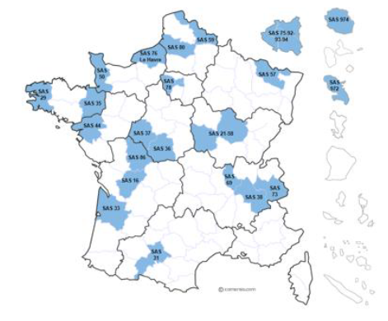
CONTEXTE
du SAS 86

Slide 4
SAS 86: un projet de territoire
Le SAS est une structure inédite de coopération ville/hôpital issue
du Pacte de refondation des urgences (2019)
traduit dans la loi n° 2021-502 du 26 avril 2021 (article 28)
=> Renforcé par la gestion de la crise covid
Co-porteurs du projet SAS de la Vienne :
Association des Praticiens pour la Permanence des Soins de la Vienne - APPS 86
CHU de Poitiers (SAMU centre 15)
DAC-PTA Plateforme Territoriale d’Appui de la Vienne

Slide 5
SAS 86: gouvernance du projet
Lancement de l’expérimentation le 1er mars 2021
Durée de l’expérimentation non précisée au lancement
Mise en place d’un Comité de Pilotage réunissant les trois institutions porteurs de projet (réunions bimensuelles)
Mise en place d’un Comité Territorial du SAS réunissant tous les acteurs des soins du territoire
Le COPIL devra proposer au Comité Territorial du SAS un projet de gouvernance pérenne
Élargissement du COPIL au CDOM 86, URPS ML et CPTS
Annonce de la généralisation nationale du SAS le 09 mars 2022.

Slide 6
SAS: 6 chantiers – état d’avancement

Slide 7
DE QUOI
PARLE-T-ON ?

Slide 8
AVANT LE SAS
Appel Santé
Régulation AMU + régulation médecine générale en PDSA
Déclenchement de l’aide médicale urgente
SMUR / mobilisation de moyens de secours
Transports vers un SAU
Conseil de se présenter aux urgences
Conseil de contacter son médecin traitant
Conseil médical

Slide 9
AVEC LE SAS
Appel Santé
Régulation AMU
Déclenchement de l’aide médicale urgente
SMUR / urgence vitale ou fonctionnelle
Transports vers un SAU
Conseil de se présenter aux urgences
Repérage de situations de fragilité complexité = lien avec le DAC-PTA
Rappels et suivi des appels régulés
Régulation Médecine Générale H24 – PDSA + journées
Conseil médical
Déclenchement d'une AMU
Filière MG
Orientation vers une consultation de SNP (OSNP)
Repérage de situations de fragilité complexité = lien avec le DAC-PTA
Orientation dans une filière de soins : psychiatrie / soins dentaires...
Appui pour une hospitalisation directe sans passage en SAU (OSNP)
Orientation vers le MT (OSNP)
Rappels et suivi des appels régulés (OSNP)
Lien vers les PS des équipes de soins primaires (MT, IDE, pharmacien…)
Lien vers les PS des équipes de soins primaires (MT, IDE, pharmacien…)
Lien vers les PS des équipes de soins primaires (MT, IDE, pharmacien…)
Lien vers les PS des équipes de soins primaires (MT, IDE, pharmacien…)
Conseil d’aller aux urgences
Transports vers un SAU

Slide 10
OBJECTIF DU SAS
Le patient au bon endroit au bon moment pour les bons soins

Slide 11
ETAT DES LIEUX
juin 2022

Slide 12
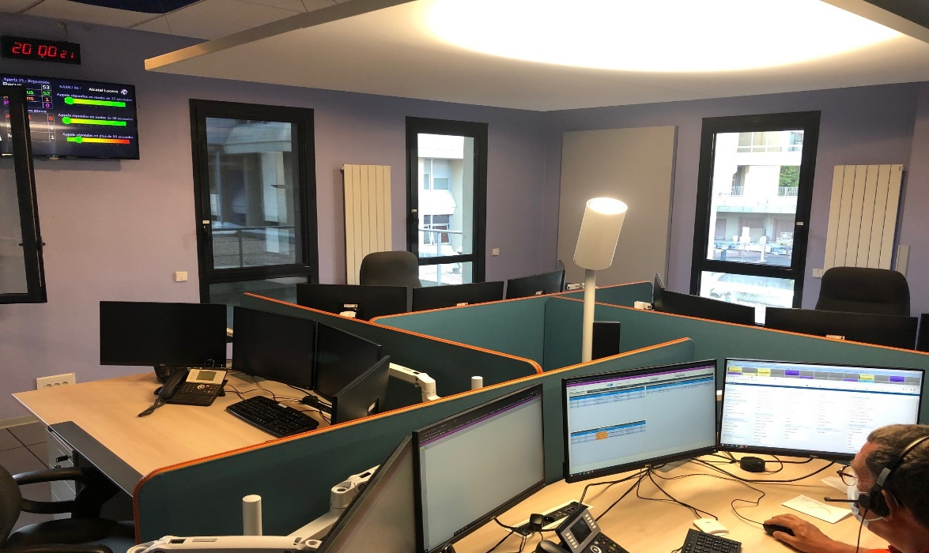
SAS 86 : 3 chantiers opérationnels qui s’articulent
Réorganisation du plateau de la régulation et de la téléphonie : Ok
Mise en place de filières spécifiques participant au parcours de soins : poursuite
Mise en place avec les effecteurs de soins non-programmés : en cours

Slide 13
Organisation en régulation

Slide 14
SAS 86:L’organisation bi-niveaux (N1-N2): pourquoi ?
« Répondre à la capacité de prendre en compte très rapidement 24h/24 l’intégralité des appels Santé quelque soit leur motif et leur degré d’urgence »
les ARM (Assistants de Régulation Médicale) sont au cœur du projet et au centre des réorganisations +++
Sur le plan Ressources humaines : Objectif cible presque atteint (manque 2 ETP) , amélioration suite au poste d’ARM coordonnateur
Formation des ARM sur l’articulation bi-niveaux et mise en place du décroché automatique (module de simulation CFARM)
Montée en puissance de l’activité des OSNP
Téléphonie : Configuration complexe du logiciel de téléphonie avancée pour un résultat « sur-mesure » , mise en application de numéros dédiés (SDA).

Slide 15
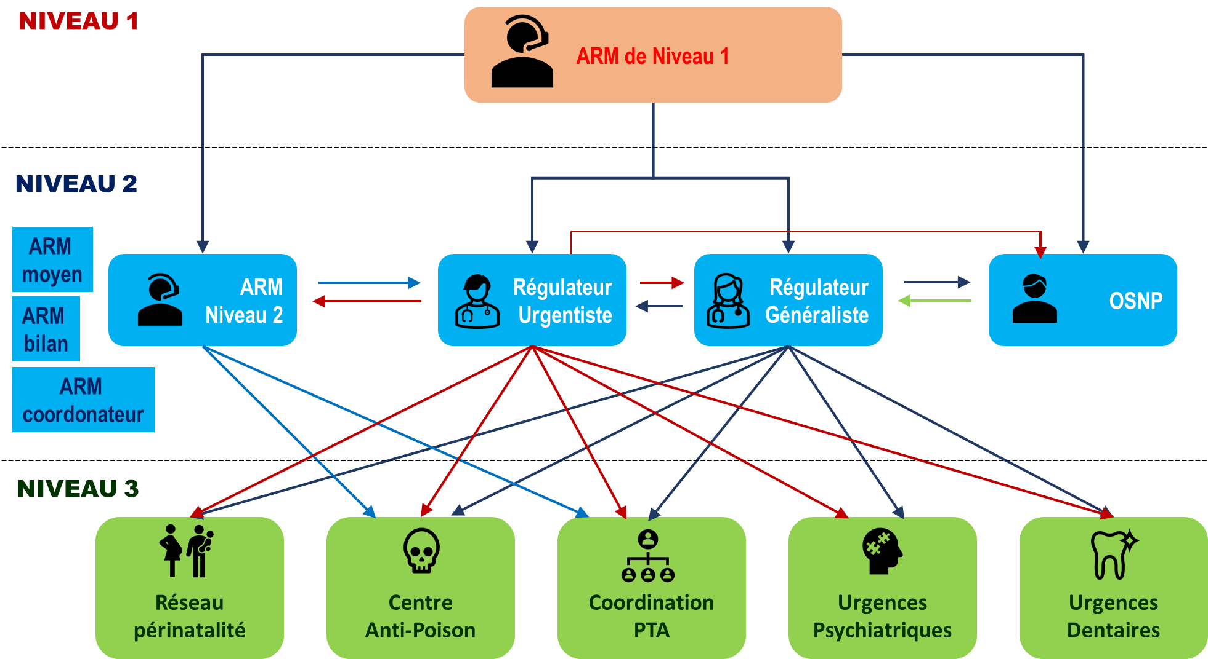
SAS 86 :le parcours de l’appel : une nouvelle approche
Schéma du parcours de l’appel selon différents niveaux

Slide 16
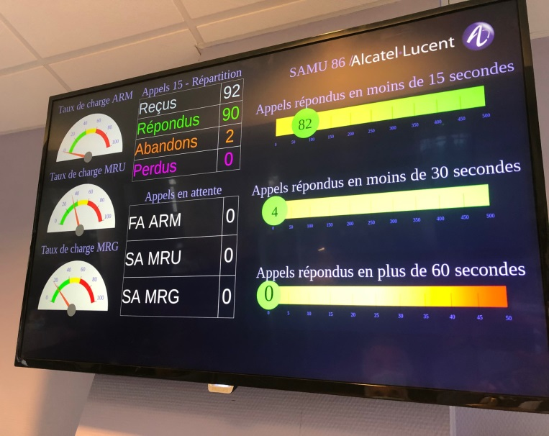
SAS 86: Quels résultats ? Quels bénéfices observés en régulation ?
« Répondre à la capacité de prendre en compte très rapidement 24h24 l’intégralité des appels Santé quelque soit leur motif et leur degré d’urgence »
Amélioration nette des capacités de décrochés des appels d’urgence : 95 % des appels décrochés dans les 30 secondes depuis novembre 2021

Slide 17
SAS : quels engagements RH et financiers ?
les ARM (Assistants de Régulation Médicale) : 5,5 ETP
Les OSNP (opérateurs de soins non programmés) : 2,8 ETP
Les médecins généralistes régulateurs : + 2 600 heures par rapport à régulation PDSA
Une allocation annuelle de l’ARS de 830 000 €/an
En attente du compte financier 2021 et quasi réalisé 2022 pour confirmer la justesse de l’allocation de moyens.

Slide 18
EFFECTION DE SOINS
Les différentes filières

Slide 19
SAS 86: De nouvelles filières de soins accessible dés la régulation, pour de nouveaux parcours
Filière médecine générale
Filière SAS-Psychiatrie
Filière Urgences dentaires*
Filière SAS-ATSU Transport sanitaire
Filière situations fragiles et/ou complexes : DAC-PTA
Autres filières en réflexion avec d’autres professionnels de santé : filière IDEL…
Changement d’état d’esprit dans le fonctionnement des SAMU :
« Il faut aller au delà du simple conseil médical ou de la décision unique sans suite »
« Il faut mettre en place du suivi, du lien avec le médecin traitant, de manière réciproque »

Slide 20
La filière médecine générale

Slide 21
SAS 86: La filière de médecine générale

Slide 22
SAS 86: La filière de médecine générale / articulation avec les CPTS

Slide 23
Retour d’expérience des « médecins testeurs » sur le pays Châtelleraudais

Slide 24
CO CONSTRUCTION de l’articulation REGULATION / EFFECTION
Mise en place d’une phase test entre SAS et CPTS du PAYS Châtelleraudais
Janvier - Mars 2022
Le SAS : lien entre médecins de ville et hôpital

Slide 26
Notes:
84 cs de SNP, ce sont des CS après régul SAS ? Mettre en perspective avec le nombre de MG ? La population (88 000 habitants ?) et la présence d’un SAU à Châtellerault

Slide 27
CE QUE LA PHASE TEST NOUS A PERMIS DE METTRE EN EVIDENCE
Le SAS permet donc d’orienter les patients au bon endroit au bon moment pour leur prise en charge
Le SAS c’est le 15 mais ce n’est plus « l’hôpital » = le SAS devient une structure mixte ville-hôpital
La réunion des compétences de régulation AMU et de régulation MG améliore l’orientation et donc la prise en charge des patients
Le SAS permet le raisonnement en « parcours de soins » et de développer des filières au delà des SNP et au delà de la médecine générale
Le SAS devient une application concrète du lien entre ville - hôpital

Slide 28
L’apport du DAC-PTA :
Repérage des situations fragiles et/ou complexe

Slide 29
SITUATIONS/PROBLÉMATIQUES PEC par le DAC-PTA | Interpellat° DAC PTA en TEMPS REEL | VIGILANCE et/ou SUIVIS (rappels)
Patient fragile/complexe nécessitant une évaluation complémentaire et un recours au médecin traitant ou un accès à des soins non programmés (en lien avec OSNP…) | X
Personne isolée ou aidant nécessitant une hospitalisation sans critère d’urgence | X
Patient en sortie d’hospitalisation avec problématique ne nécessitant pas de nouvelle hospitalisation | X | X
Patient isolé en situation médico-sociale complexe ne relevant pas d’une hospitalisation | X | X
Patients onco-gériatriques | X | X
Patient avec des troubles cognitifs à domicile | X | X
Personne en situation de handicap ne relevant pas d’une hospitalisation | X | X
Patient avec troubles de la santé mentale (hors situation de crise) | X | X
Patient en fin de vie à domicile |  | X
Patient ayant bénéficié d’un conseil médical en nuit profonde |  | X
Patient chuteur ayant nécessité un relevage sans hospitalisation |  | X
Les coordonnateurs du DAC-PTA interviennent « sur prescription », en aval d’une régulation médicale.
Ils mettent à disposition leur « expertise » parcours et leur connaissance du territoire.
C’est une nouvelle posture professionnelle qui consiste à « aller vers » les patients et leur équipe de soins afin d’identifier les difficultés voire la complexité dans le but d’anticiper les ruptures ou la dégradation de l’état de santé.
Le patient est positionné dans un accompagnement global et structuré.
Le lien avec le médecin traitant est systématique.
Cette approche permet aussi de mettre en lumière les principaux risques de ruptures et les besoins de renforcement de la coordination afin de favoriser la continuité, la sécurité et la fluidité du parcours.
Elle vient renforcer le rôle de coordination territoriale du DAC-PTA.

Slide 30
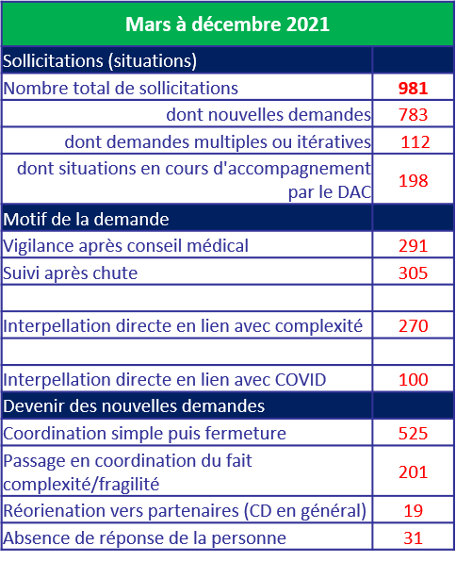
SAS 86: Quelques chiffres sur le bilan d’activité du DAC

Slide 31
La filière de soins psychiatriques

Slide 32
SAS 86: Filière de soins psychiatriques
APPEL A PROJET RETENU

Slide 33
La filière SAS - ATSU

Slide 34
SAS 86: Mise en œuvre d’un groupe de travail
les représentants de l’ATSU (3 représentants au minimum)
1 médecin urgentiste
2 ARM (dont 1 qui assure le poste d’ARM coordonnateur à terme)
1 cadre de santé du service du SAMU
1 représentant de l’ARS
1 représentant du SDIS
Objectifs
Établir un nouveau schéma d’organisation territoriale de l’activité des transports sanitaires au sein du département en optimisant les moyens en lien avec le SAS ( délai maximal d’intervention de 30 minutes) : mise en place de la réforme avenant 10 +++ , presenté le 21/06/2022 en CODAMUPS-TS
Recentrer l’ATSU et le SDIS sur leurs propres missions (poursuite du travail engagé en lien avec le SAMU pour diminuer les carences)
Gérer les Evènements Indésirables

Slide 35
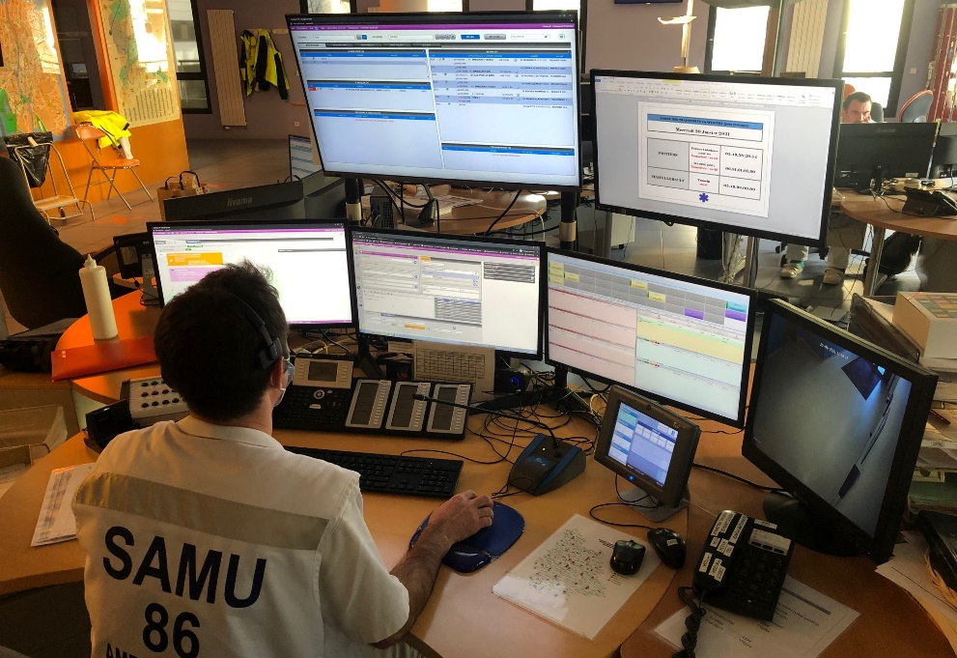
Quels résultats ?
Quels bénéfices observés sur ces filières ?

Slide 36
SAS 86: Filières de soin
Filière Médecine Générale : Véritable collaboration quotidienne entre urgentistes et généralistes, dans un lieu unique et vers les territoires. Le SAS devient un moyen de faciliter l’accès aux soins pour les patients ET un outil a disposition des MG du département.
Filière Psychiatrie : Porte d’entrée unique pour les situations d’urgence , amélioration de la visibilité de l’offre de soins psy, recours à un avis spécialisé, aide à la rédaction de certificat, optimisation du recours au transport sanitaire et/ou SMUR
Filière SAS-ATSU : Réflexion profonde sur les besoins, la sectorisation, et l’intégration des spécificités du département pour la future réforme des TSU
Filière SAS-Urgence dentaire : Filière à remobiliser, enjeu important +++
Filière du DAC-PTA : Amélioration du lien « ville-hôpital », mobilisation des acteurs locaux, organisation des alternatives à l’hospitalisation, prise en compte les situations complexes, repérage des fragilités pour mise en place de réponses adaptées, travail sur les parcours
Filière soins infirmiers: Travaux en cours d’étude sur des modalités d’intervention des IDEL mobilisés par le SAS ET sur les modalités de recours au SAS par les IDEL
=> Amélioration globale de la démarche qualité avec la notion de suivi et les futures perspectives en terme de soins, de moyens et d’organisation en lien avec les CPTS et les acteurs locaux.
=> Eviter le recours inapproprié vers les services d’urgence +++

Slide 37
SAS 86 : Bilan de suivi, devenir des appels

Slide 38
FOCUS sur un nouveau métier : opérateur de soins non programmés (OSNP)

Slide 39
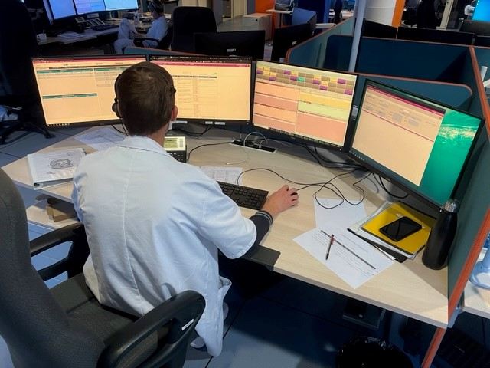
SAS 86: Les OSNP
3 Acteurs (2,8 ETP) sur un profil AMA (Assistants Médico-administratifs) – Secretariat médical
Fiche de poste et missions réalisée suite aux réflexions d’un groupe de travail associant MU et MG (Dr Ladougne et Dr Audoux)
Organisation hiérarchique et fonctionnelle
- Rattachement Hiérarchique : cadre de santé du SAMU, Cadre supérieur du pôle USSAR, Coordinateur général des soins
- Rattachement Fonctionnel : Responsable médical SAMU, Responsable médical de la filière médecine générale, Directeur administratif du SAS, Directeur du DAC-PTA

Slide 40
Activité des OSNP

Slide 41
Activité OSNP : évalue l’activité des SNP par secteur

Slide 42
